Slide 1

INTRAVENOUS FLUIDS
静脉输液的安全问题
适用于医疗培训/主题课程/临床护理/医疗介绍/医疗课件等用途
主讲人：优页PPT
时间：x月x日

Slide 2

目录/content
01
介绍国内静脉输液的现状
The present situation of intravenous infusion in China is introduced
02
静脉输液的安全问题
Safety of intravenous fluids
03
建立健全静脉输液的管理制度
Establish and improve the management system of intravenous infusion

Slide 3
01
介绍国内静脉输液的现状
The present situation of intravenous infusion in China is introduced

Slide 4

01.介绍国内静脉输液的现状
静脉输液作为一种迅速有效的静脉给药方法，在多途径治疗中占有不容置疑的首要位置，也是治疗重症疾病及抢救危重病人的首用治疗方法。
输液安全是指通过静脉将药液安全地输入病人的体内，在输液的整个过程中无人为的意外情况发生，病人无不良反应。

Slide 5
01.介绍国内静脉输液的现状
静脉输液的要求：
病人要求安全、有效、经济。医院要求病人投诉少、满意度高、医疗成本低、效益高
静脉输液护士的要求
要求护士掌握相关知识、熟练静脉治疗技术、制定优化输液治疗方案。要求从过去简单的输液上升到程序化的地步，从皮肤清洁、穿刺点的选择、实施穿刺，保护静脉、留置的保护等方面展开培训。

Slide 6
01.介绍国内静脉输液的现状
国内静脉输液现状
没有统一的输液实践标准，导致护士操作无章可循。
护士不了解血管和药物特点，选择错误输入途径，长期输液的血管保护不周，药物外渗且处理不当。
输液理念、技术落后，医护人员职业防护未受重视，先进静脉穿刺工具的推广应用缓慢。
01
02
03
04
05
没有输液专职护士资格认证体系，致使新护士踏入临床就直接为病人实施静脉治疗。感染控制、先进输液工具知识掌握不够，临床静脉输液相关并发症发生率较高。
法律意识淡漠，自我保护能力较低，常常不能及时记录输液护理文书，承担着不必要的法律风险。

Slide 7

01.介绍国内静脉输液的现状
外周浅表静脉仍是临床静脉最常见的选择，但已不是输液的唯一途径。
01
02
03
随着输液工具的变化,静脉穿刺部位有了更多的选择。
静脉输液技术的变化也随部位选择的多样化而发生变化。

Slide 8



01.介绍国内静脉输液的现状
除外周浅静脉穿刺外，目前常用的穿刺技术还包括以下几种：
一是颈外静脉穿刺置管术。因此处血管暴露好，穿刺盲目性小，操作易掌握，运用最广泛。但该静脉内有瓣膜，加之与锁骨上静脉汇合处角度小，有时会导致插管失败，或硅胶管插入不深，而不能测中心静脉压。
二是颈内静脉穿刺置管。此静脉属深静脉，看不见，摸不着，定位困难，穿刺技术要求高，操作难度大于颈外静脉置管和PICC，但输入速度快，可用于需要大量输液或输血的病人。
三是锁骨下静脉置管。该静脉管径粗，位置固定，不易塌陷，血流量大，注入高渗液体及化疗药物，可很快被稀释，对血管刺激性小。但是由于胸膜顶高于锁骨，进针角度和方向不准易穿破胸膜造成气胸，又因吸气时是负压，还易造成空气栓塞，故不适应初学者穿刺。

Slide 9
01.介绍国内静脉输液的现状
01.介绍国内静脉输液的现状
四是股静脉穿刺置管。此静脉易于固定，操作方法易掌握，较安全。但股静脉靠近会阴部，穿刺部位易污染，增加潜在感染的危险，同时较大限制了病人的活动。
五是PICC留置法。PICC是一种外周中心静脉导管，经贵要或肘正中静脉穿刺，经腋静脉到达上腔静脉。PICC操作简便，穿刺危险性小，并发症少，护士经过培训即可独立操作。静脉留置时间长，适用于需要长期输液、行化疗、TPN、临时血透的患者以及早产儿、家庭病床及缺乏外周通路的患者。

Slide 10
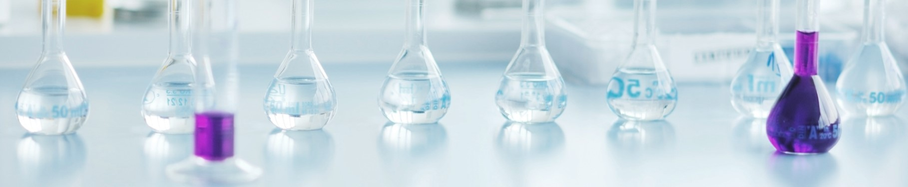
01.介绍国内静脉输液的现状
传统静脉输液教学中关于静脉输液血管的选择是：从远端到近端，从小血管到大血管。随着静脉输液工具的变化以及人们对静脉输液的危害原因认识的深入，现在，人们选择血管与输液工具的基本原则是：根据病人的病情、疗程的长短、输液的速度、药物的特性等选择不同的血管及不同的穿刺工具。
一般静脉留置针可留置时间为48-96小时，中等长度导管可留2-4周，经颈静脉穿刺的中心静脉导管可留1-7天，经外周穿刺的中心静脉导管可留4周到1年以上。
静脉输液理念的变化

Slide 11
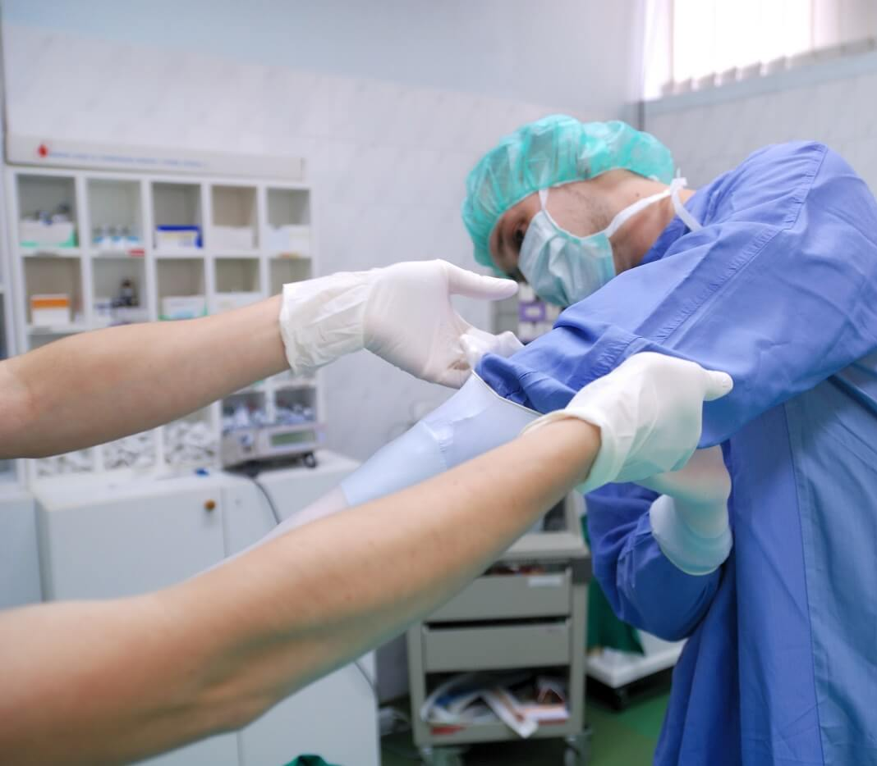
01.介绍国内静脉输液的现状
输液时应根据疗程选择相应的穿刺工具，但提倡在满足输液需求的前提下，应以选择最小、最细、最少腔的导管为最佳。一般头静脉适合留置针的穿刺与留置，贵要静脉适合PICC导管，锁骨下静脉适合中心静脉导管。
对于化疗药、刺激性强的，PH高、渗透压大、毒性大、发泡剂等药物的输入时，应选择管壁粗、血流快的血管。

Slide 12
02
静脉输液的安全问题
Safety of intravenous fluids

Slide 13
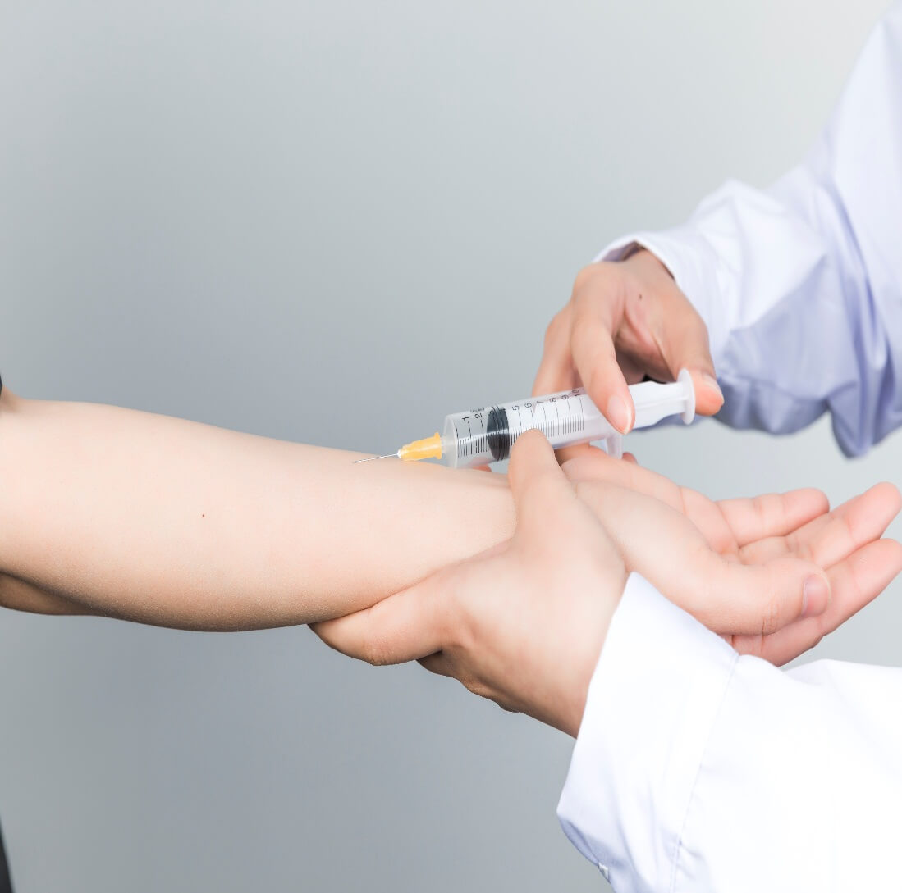
02.静脉输液的安全问题
输液污染的预防
  静脉输液污染包括不溶性微粒、微生物和化学污染物对溶液造成的污染。不溶性微粒进入静脉被巨噬细胞包裹，成为组织异物，可导致血管栓塞、肉芽肿、热原发应等，当前最大的进展一是静脉药物配置中心被引入许多大医院。由于静脉配药中心是在符合国际标准的洁净环境中，配药人员严格按着装要求和操作程序在超净台或生物安全柜内配置药物，大大减少了配药过程中污染，保证了液体的无菌性。

Slide 14
02.静脉输液的安全问题
静脉外渗的防治
  外渗是静脉输液常见的并发症，药物抗肿瘤药物、高渗性溶液、阳离子溶液、血管活性药、抗生素类药、止血药、碱性溶液及其它如造影剂等高危药物外渗后，若不及时给予恰当的处理，会发生组织坏死甚至致残，引发医疗事故和医疗纠纷。因此，选择合适的输液工具、适合的血管、熟练的穿刺技术、认真负责的责任心是避免药物外渗的基础。
01
  目前认为对于易发生坏死的高危药物，应直接选择弹性好、管径大、血流好的血管进行穿刺，并应适当地稀释药物，如静脉化疗药物前后都应先滴注适量的生理盐水。同一输液静脉持续使用时间最好不要超过12小时，如使用缓释硝酸甘油贴敷在穿刺点上方，能延长输液静脉的使用时间。
02

Slide 15
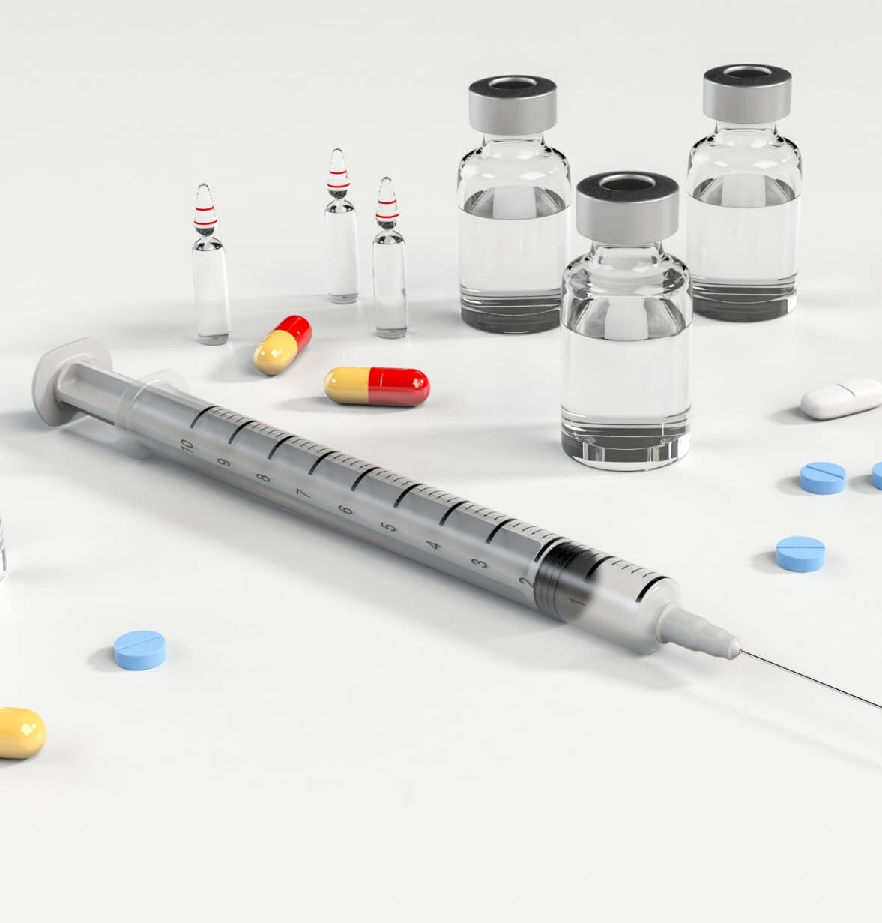
02.静脉输液的安全问题
静脉外渗的防治
03
  外渗是静脉输液常见的并发症，药物抗肿瘤药物、高渗性溶液、阳离子溶液、血管活性药、抗生素类药、止血药、碱性溶液及其它如造影剂等高危药物外渗后，若不及时给予恰当的处理，会发生组织坏死甚至致残，引发医疗事故和医疗纠纷。因此，选择合适的输液工具、适合的血管、熟练的穿刺技术、认真负责的责任心是避免药物外渗的基础。

Slide 16
02.静脉输液的安全问题
  静脉炎是静脉输液的另一常见的并发症，是由物理、化学及感染等因素对血管内壁的刺激而导致血管壁的炎症表现，常表现为局部的热、痛、紧绷及胀感，沿着注射部位的血管会产生条索状的红线、触诊时有发热发硬的感觉。
  静脉炎的预防
      导致静脉炎的危险因素与导管针的材质、长度和管径大小有关
操作人员的技术不佳、不适当的穿刺部位、导管针留置时间过长、固定方法不当、输入液体的酸碱度太强或由于药物不相溶而造成沉淀、患者血管条件差等因素都与静脉炎的发生有关。

Slide 17
02.静脉输液的安全问题
  留置针的封管的问题
  封管是留置针输液管理的重要环节，封管方法与堵管、出血、血栓、静脉炎等并发症息息相关，直接影响封管维持时间和套管针留置时间。
      研究认为生理盐水和肝素钠盐水均是安全有效的封管液，但是封管剂量、浓度与封管维持时间、套管针留置时间之间的关系，不同的研究报告结果并不一致，相同的封管液，但封管方法不同，效果有明显差异。
封管液全部推注完后再拔针的方法比边推边旋转退针的方法堵管发生率高.
快速封管局部静脉炎和外渗肿胀率发生率高于缓慢封管。

Slide 18



02.静脉输液的安全问题
  输液泵的安全应用
  ICU危重病人输液时多采用恒速泵持续输注或滴注液体，主要用于严格控制液量和药量的输入，根据病情保证液体能按需输入。
  输液泵可对输液过程中的气泡、阻塞等异常情况进行监测与报警以及输液完毕的报警等，但如果过分依赖输液泵监测，也会导致不安全情况的发生。因此，在使用输液泵的过程中应正确使用和维护：输液管正确安装，软管要确保彻底地卡在检测器中；每输注一瓶补液都应设置总量，设置的总量不能超过输入液量（最好减去排气量）；连续工作时间较长或出现反复报警时暂停用该输液泵；输液泵应定期检修和保养，以保证其正常运行。

Slide 19
02.静脉输液的安全问题
输液管道妥善固定
01
  管道固定的目的：防脱管、堵管等意外事故发生，保证输液顺利进行。
  敷贴固定方法：穿刺外周静脉者，穿刺成功后直接予敷贴覆盖穿刺部位固定即可；中心静脉置管者，穿刺成功后再消毒穿刺部位（消毒范围必须大于敷贴表面积），外予无菌敷贴覆盖固定，敷贴应为透明薄膜，可随时观察穿刺局部的情况，敷贴边上应标识使用或更换的时间。
02
03
  危重病人由于病情危重常有几条静脉通路，而每一条静脉通路进入人体前几乎都要汇入到中心静脉导管，而汇入中心静脉导管多采用头皮针插在中心静脉导管的肝素帽上才能输液，头皮针妥善固定才能保证输液的顺利进行。

Slide 20
02.静脉输液的安全问题
  头皮针固定方法
一是将头皮针软管反折，胶布固定于肝素帽上；
二是先固定头皮针针翼，再将软管固定于病人的皮肤上；
三是用胶布先固定针翼后交叉再固定于肝素帽上。如固定不牢固，头皮针容易脱出，一方面浪费药液，另一方面容易造成锐器伤：刺伤病人和工作人员。
  头皮针与中心导管接口处的无菌处理：予无菌治疗巾包裹，形成相对无菌区域；治疗巾更换：一般24 h，如潮湿、污染等立即换

Slide 21
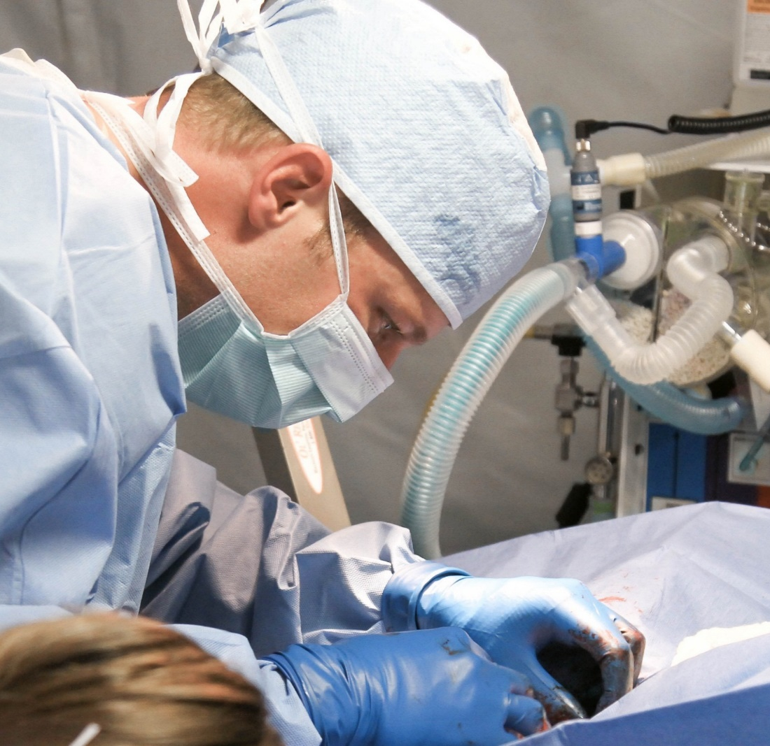
02.静脉输液的安全问题
  保持输液管道通
  在输液的过程中多巡视、观察各种静脉通路情况，发现异常马上处理；各种静脉管道应位于其他所有管道如胃管、呼吸机管、吸痰管、血压袖带等管道的上方，不应低于床的高度，保持相对洁净。理顺各种输液管，不可几条管道交结一起，这样输液管道容易折管、受压、扭曲等。

Slide 22
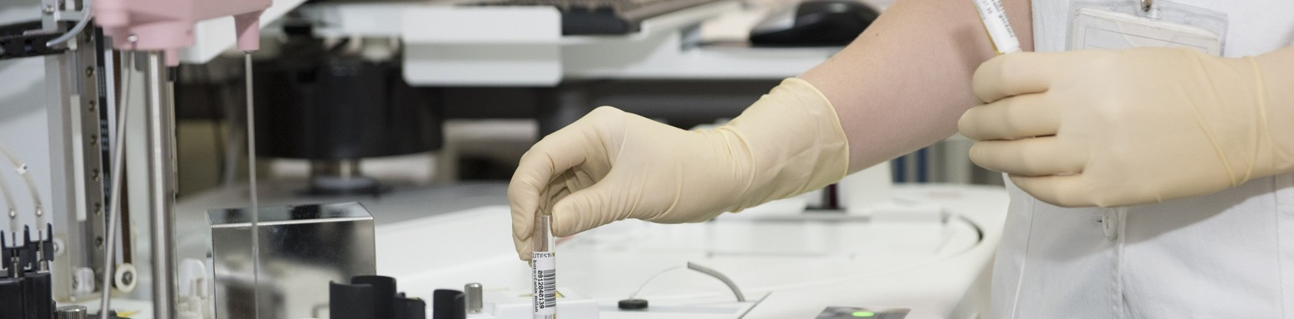
02.静脉输液的安全问题
  转送病人时的输液安全
做好转送前的准备工作
  准备充足的物品：输液管、头皮针、注射器、抢救用物等；理顺各种静脉管道，检查管道连接是否紧密、固定是否牢固？关闭输液泵，如输液管不够长可在中心静脉导管与输液管之间连接一条延长管，增加活动度，防止脱管。另：应多准备一袋液体，预备检查时间过长时予接瓶。

Slide 23

02.静脉输液的安全问题
  转运过程中
  密切观察病情，观察液体滴注通畅情况、管道有无脱出、受压、折管、扭曲等，发现异常马上处理。如为瓶装输液，应注意避免振荡过激引起输液瓶的碰撞而导致意外事故的发生。

Slide 24
02.静脉输液的安全问题
  药物不良反应的观察
局部反应
红肿 皮疹 疼痛
过敏反应
过敏性休克
胃肠反应
恶心
其他

Slide 25
02.静脉输液的安全问题
  特殊药物的规定
规定需中心静脉进入的特殊药物：如TPN（糖浓度﹥10%）腐蚀性化疗药物
胰岛素：用后30分钟必须观察并记录有无低血糖反应
有皮试要求的抗生素：首次使用，30分钟内观察并记录有无过敏反应
影响血液动力学药物：如硝酸酯类，每15—60分钟监测并记录血压及心率
氯化钾：静脉泵入高浓度钾时，应连续监测心电图，并每2小时测一次血清钾

Slide 26

02.静脉输液的安全问题
  静脉输液中的职业防护
  静脉治疗护士在工作中最常见的职业危害是发生血源性传播性疾病。导致护士发生职业性血源性传播疾病的主要途径皮肤粘膜发生血液暴露和发生针刺性两大类，其中以针刺伤为主，占了80%。研究证实，20多致病因子可以通过血液传播，目前已确定的血液传播疾病有乙肝、丙肝、艾滋病、埃博拉出血热、梅毒、疟疾等。其中以乙肝、丙肝、艾滋病的危害最大。

Slide 27
03
建立健全静脉输液的管理制度
Establish and improve the management system of intravenous infusion

Slide 28

03.建立健全静脉输液的管理制度
  常见的输液管理制度包括：药物皮试结果管理制定、过敏性药物使用规范、特殊病人、特殊治疗同意书、谈话与签字制度、相关护理文件管理规范、药物不良反应监测报告及药品现场封存管理制度，特殊药物使用警示制度、输液反应处理规范、各类输液相关情况应急处理预案、用药宣教制度等。

Slide 29
03.建立健全静脉输液的管理制度
  逐渐完善证据系统管理
  护士在严格执行操作规程的同时，要加强护理证据的收集与管理。与静脉输液相关的证据主要包括：护理记录、各类同意书，各类有护士签名的治疗执行单等。对一些风险性高的操作必须有文字的记录，如实施特殊治疗（如化疗）和特殊操作（如PICC）的患者必须实施知情告知和签字制度。
01
  各类输液执行单应按规定的时间执行同时要签上执行者姓名和执行时间。护理病历要准确客观地描述了所提供的治疗护理及病人的反应。由于一个法律诉讼可能发生在事件发生的几年后，因此病历通常是唯一可得的、能提供是否存在违反医疗护理规范等信息的真实资料。然而，当病历资料存在不连贯、矛盾、不能解释的时间空隙，涂改、变更、遗漏或字迹难以辩认时，病人资料的真实性将被怀疑。
02
  因此护理病历中的文件必须是客观的、清晰的、及时的、完整的及准确的。
03

Slide 30
INTRAVENOUS FLUIDS
静脉输液的安全问题
适用于医疗培训/主题课程/临床护理/医疗介绍/医疗课件等用途
主讲人：优页PPT
时间：x月x日

